Slide 1
Famai Motor Group
รวมเอกสารโครงการระบบหลังบ้าน (Master Deck)
1. แผนผังกระบวนการทำงาน (Workflow Diagram) 2. UI Reference — หน้าตาที่ต้องการ 3. Website / Screen Draft 4. Dashboard Recommendations

Slide 2
1. แผนผังกระบวนการทำงาน
Workflow Diagram — ถอดจากไวท์บอร์ด

Slide 3
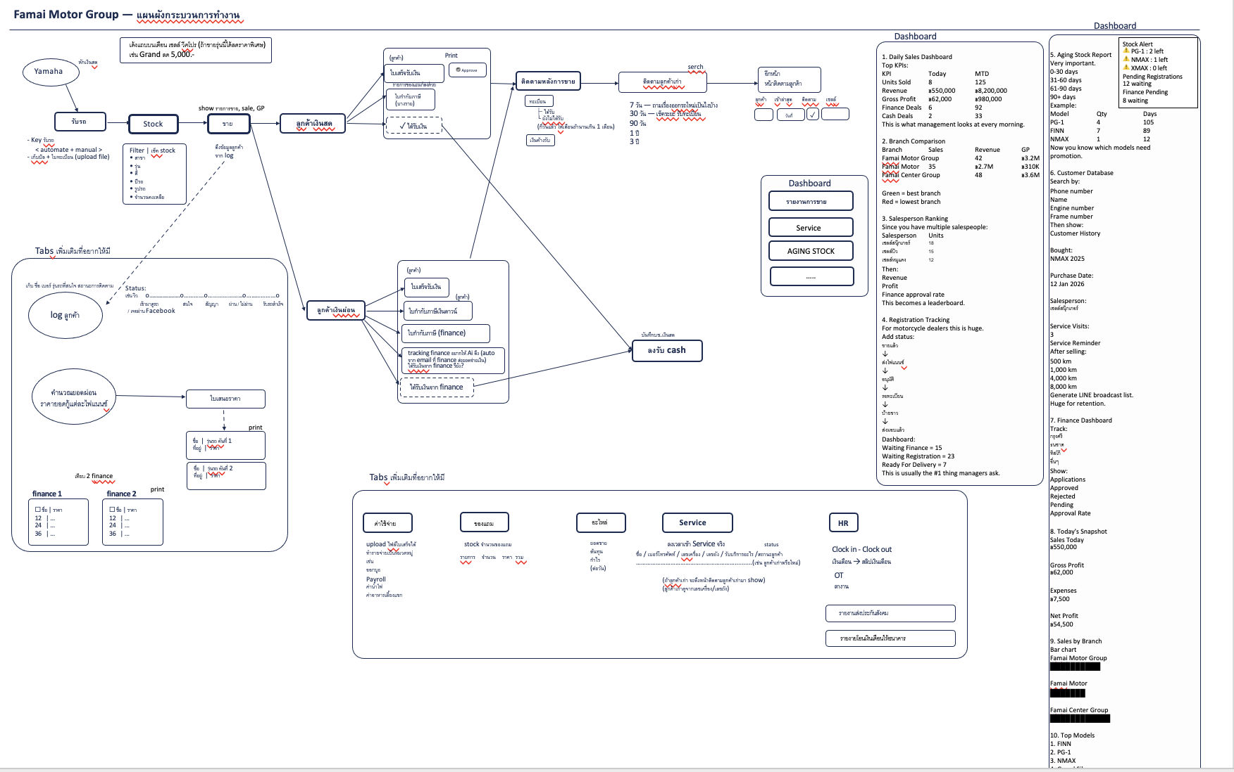

Slide 4
2. UI Reference
หน้าตาที่ต้องการ — รวมภาพหน้าจอจาก LYY Motorcycle ERP และ POPs Motor

Slide 5
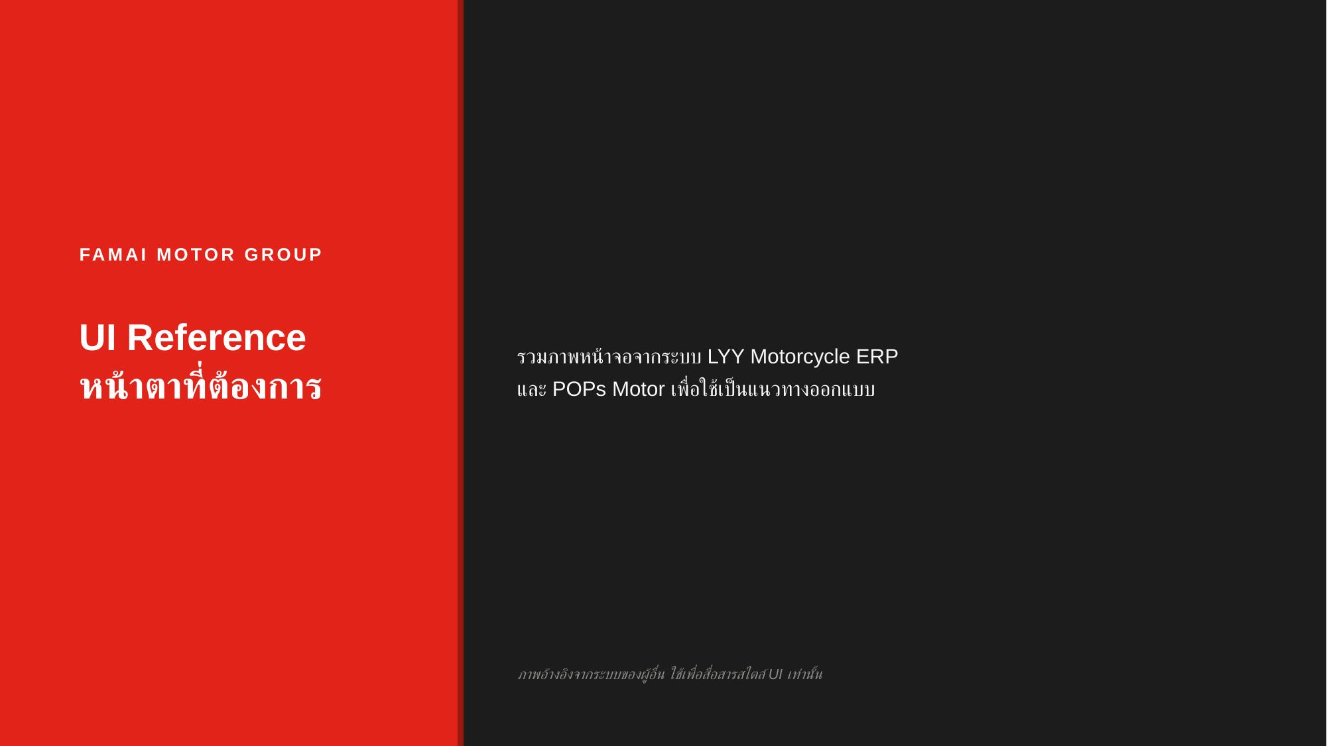
UI Reference • 1/13

Slide 6
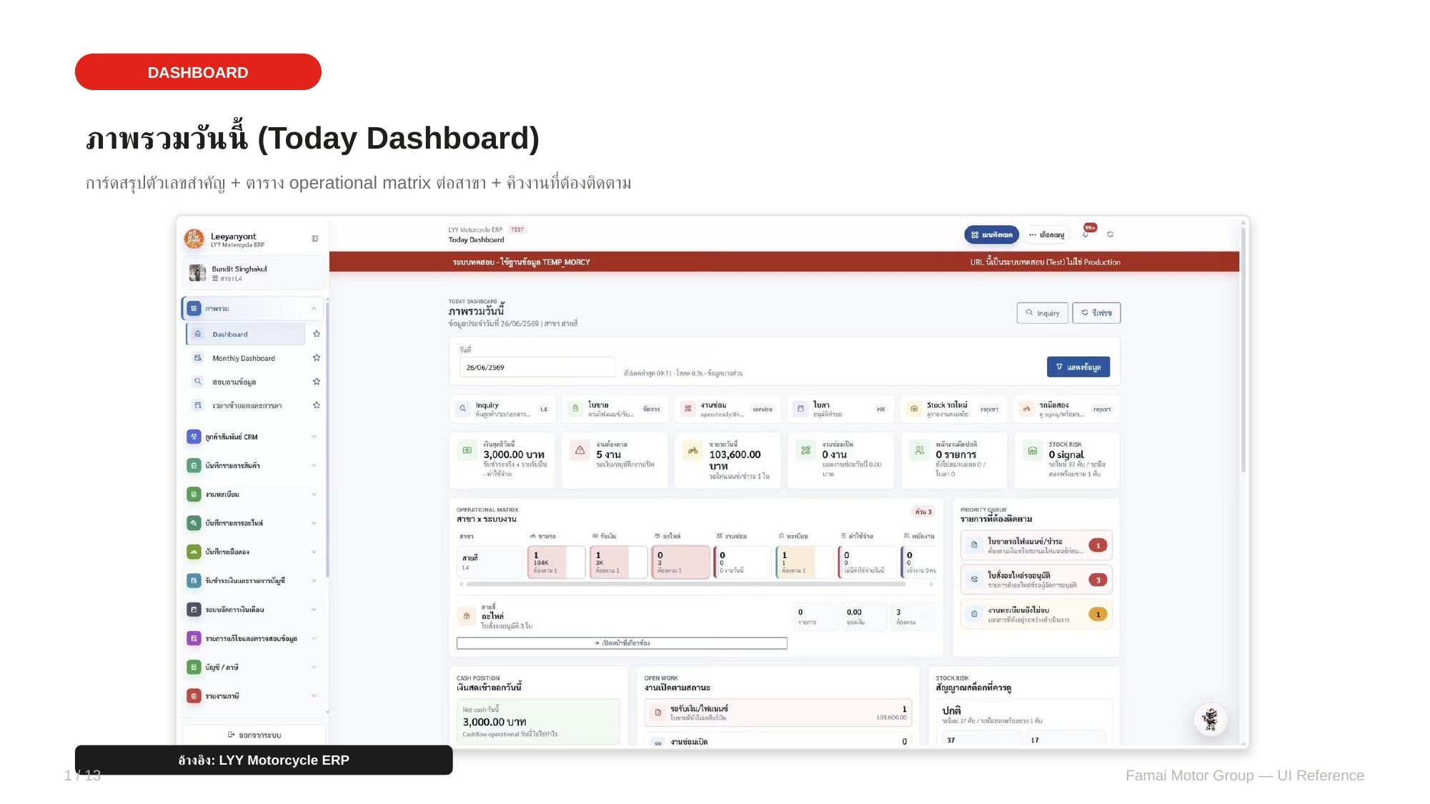
UI Reference • 2/13

Slide 7
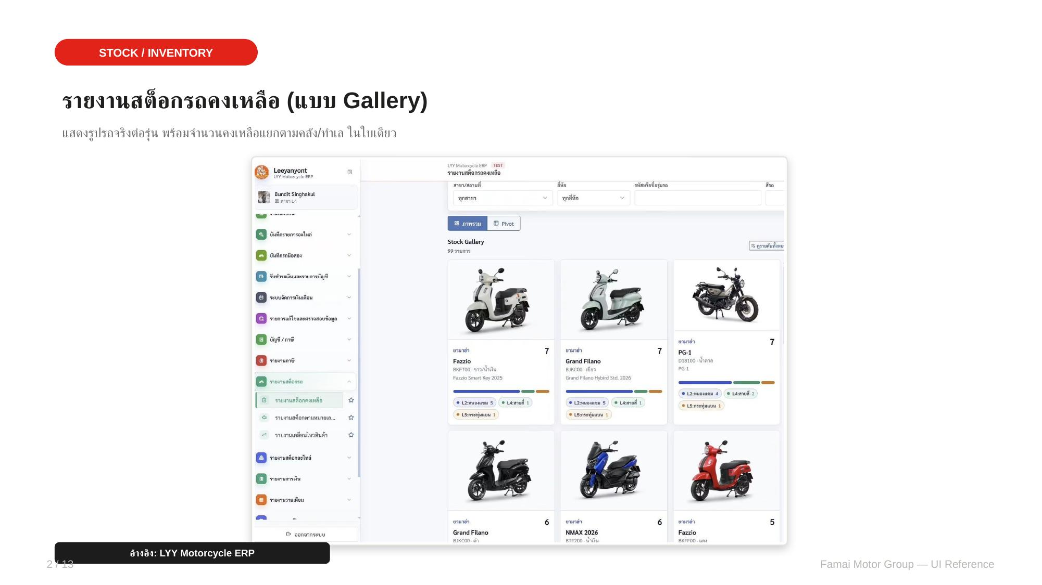
UI Reference • 3/13

Slide 8
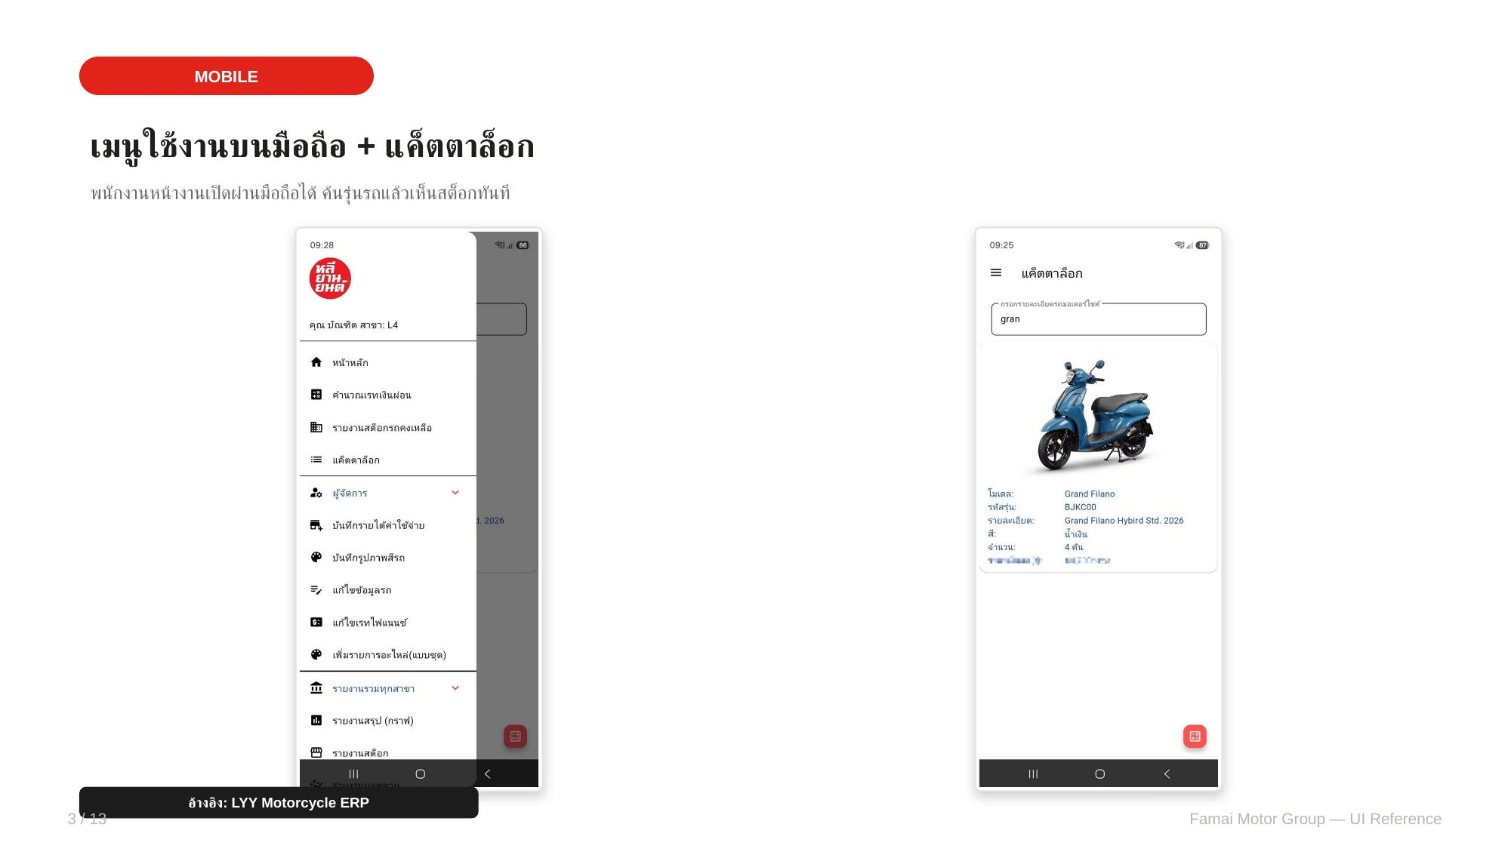
UI Reference • 4/13

Slide 9
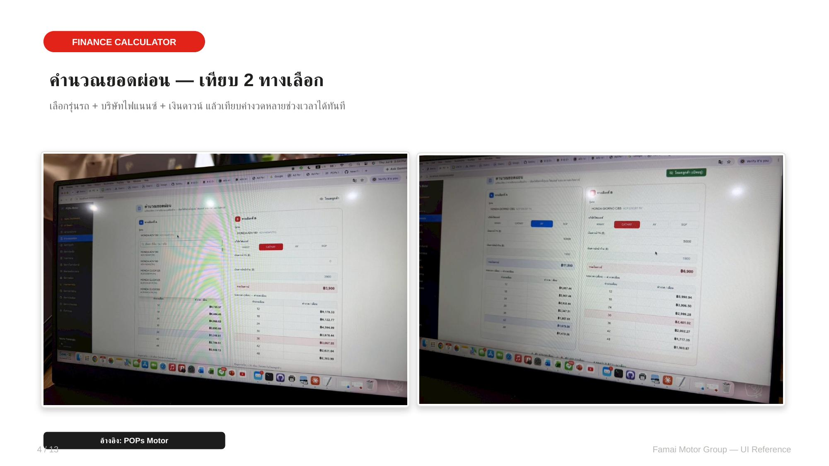
UI Reference • 5/13

Slide 10
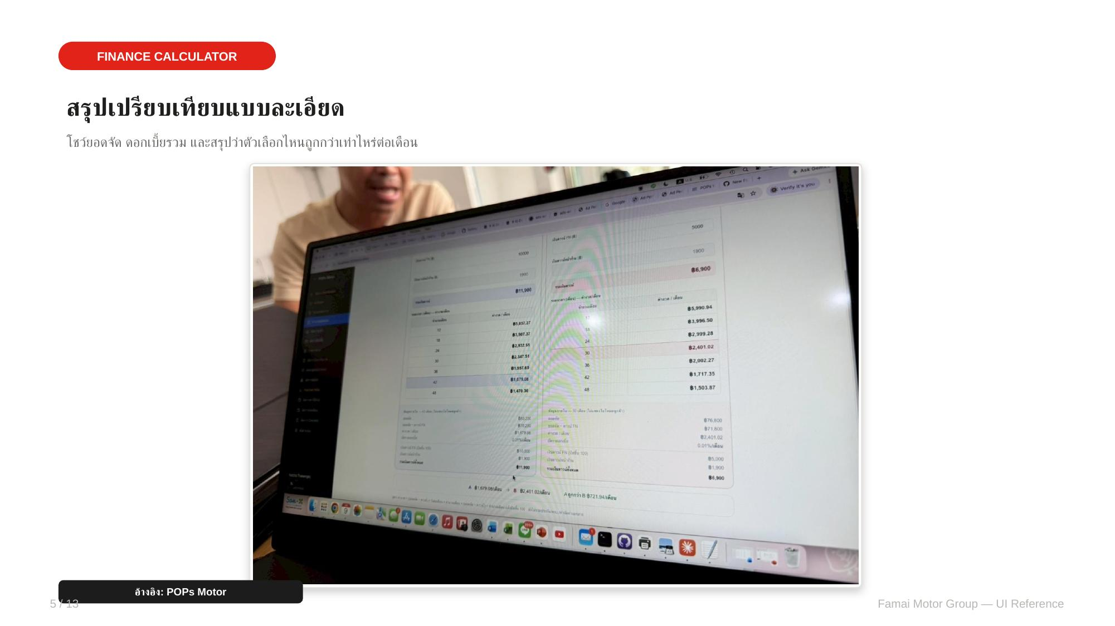
UI Reference • 6/13

Slide 11
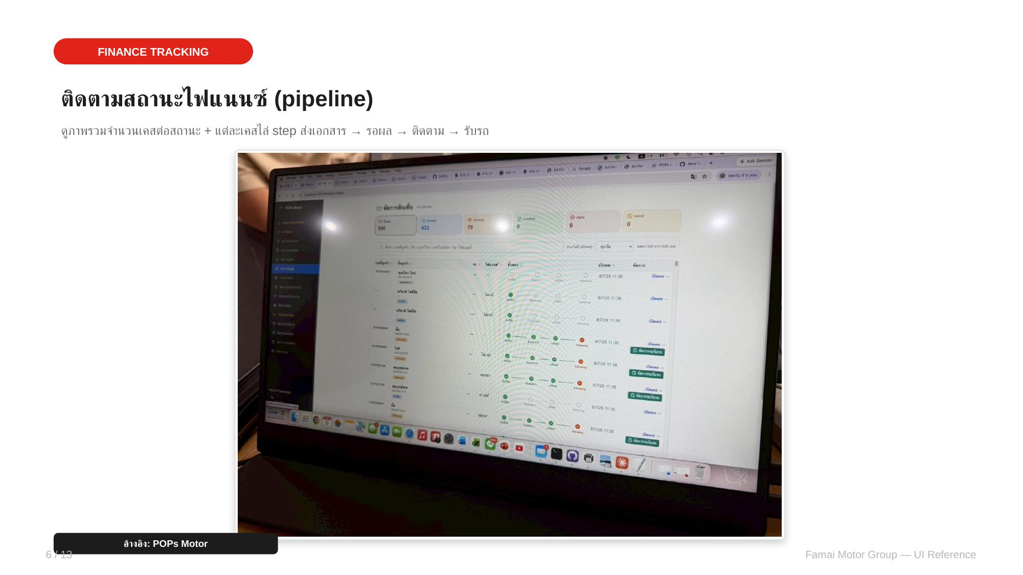
UI Reference • 7/13

Slide 12
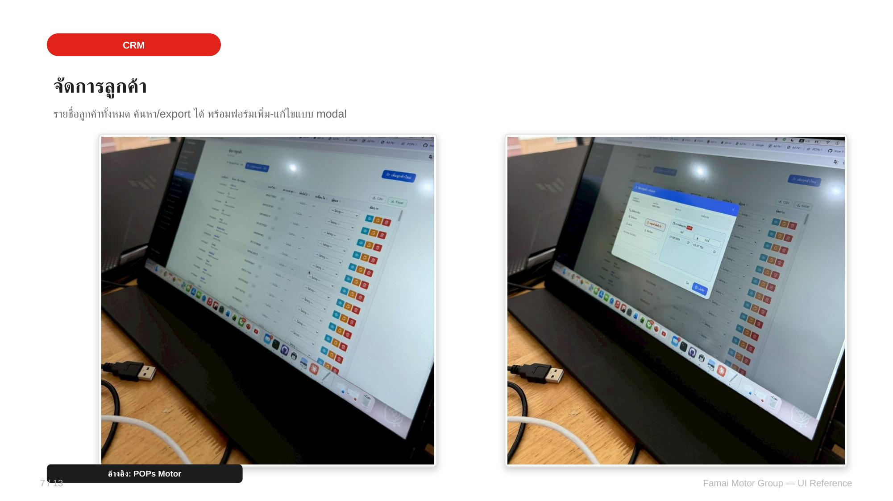
UI Reference • 8/13

Slide 13
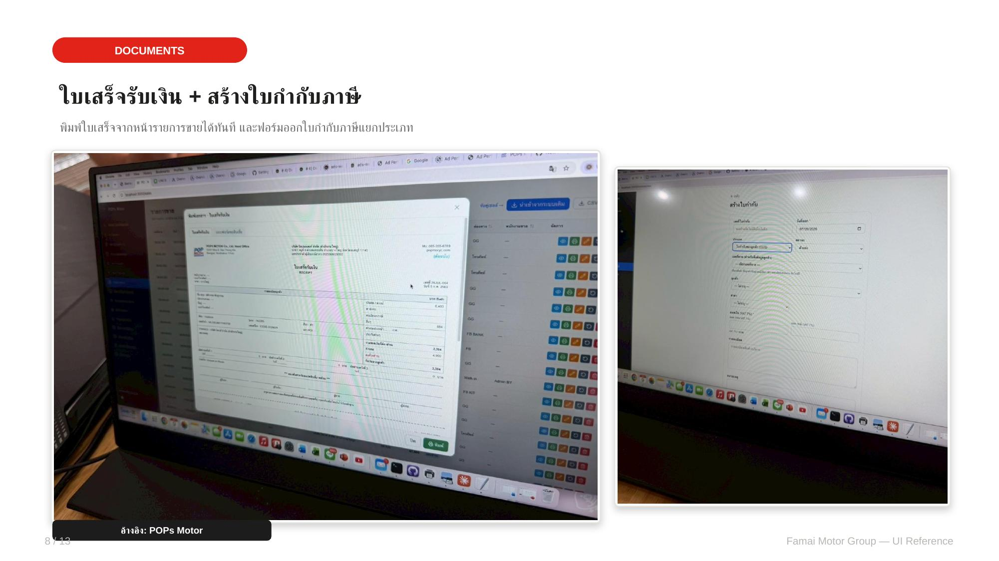
UI Reference • 9/13

Slide 14
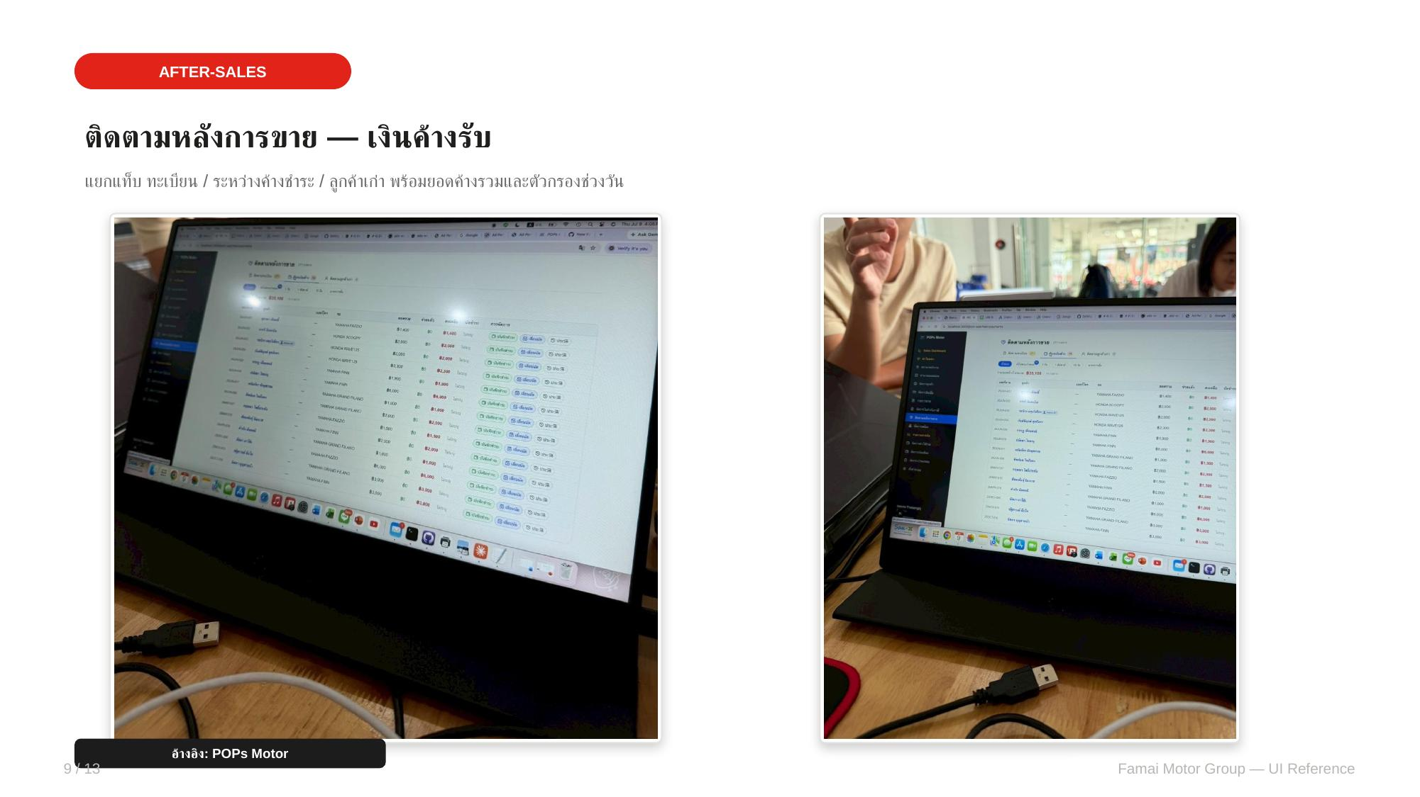
UI Reference • 10/13

Slide 15
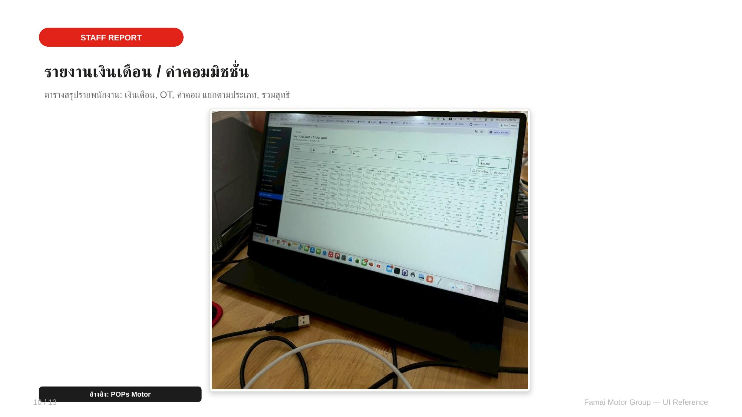
UI Reference • 11/13

Slide 16
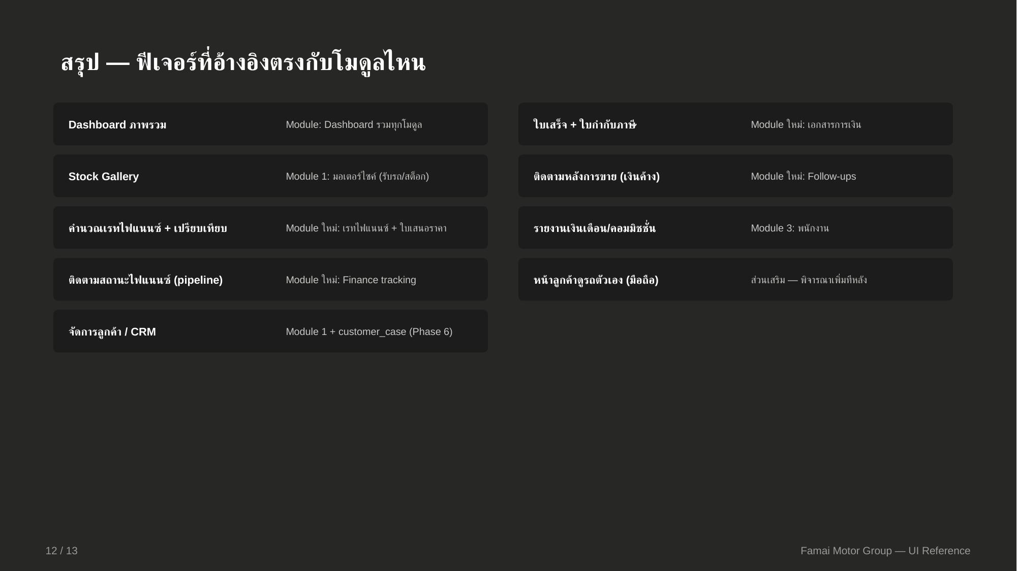

UI Reference • 13/13

Slide 17
3. Website / Screen Draft
Famai Motor — ตัวอย่างหน้าจอเว็บไซต์/ระบบ

Slide 18
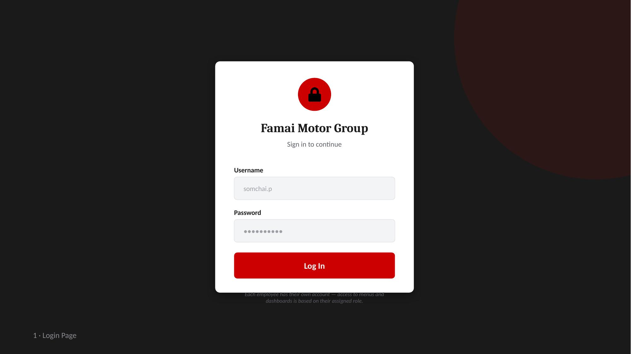
Website Draft • 1/10

Slide 19
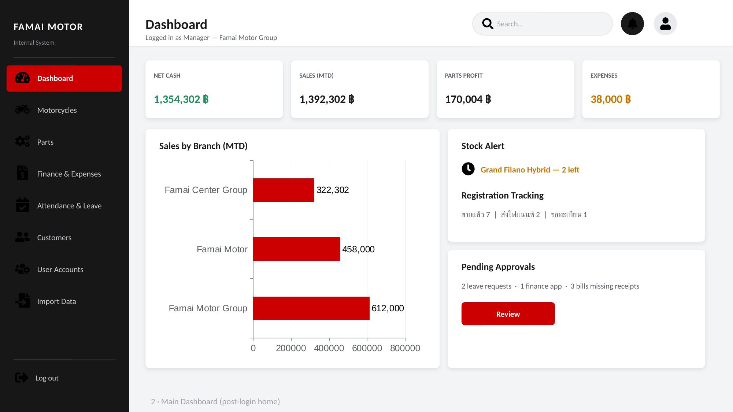
Website Draft • 2/10

Slide 20
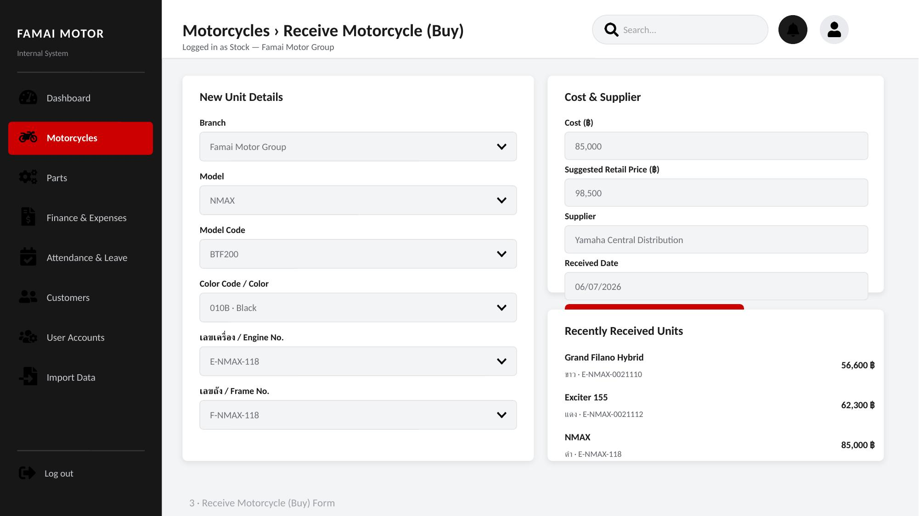
Website Draft • 3/10

Slide 21
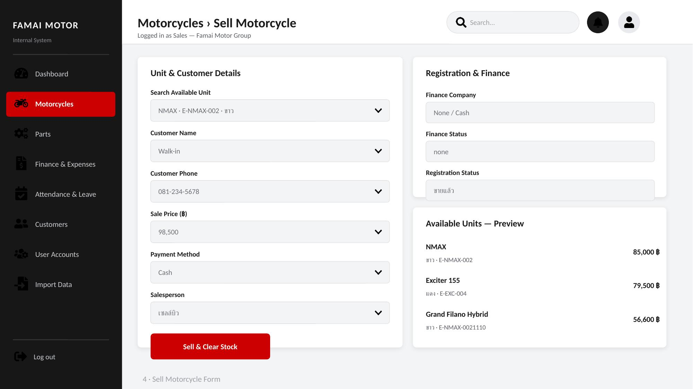
Website Draft • 4/10

Slide 22
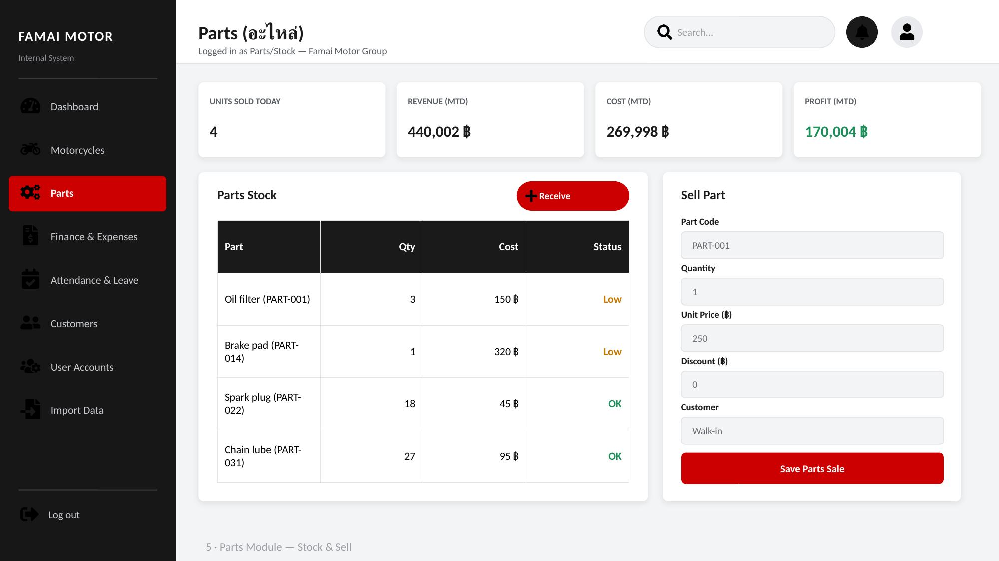
Website Draft • 5/10

Slide 23
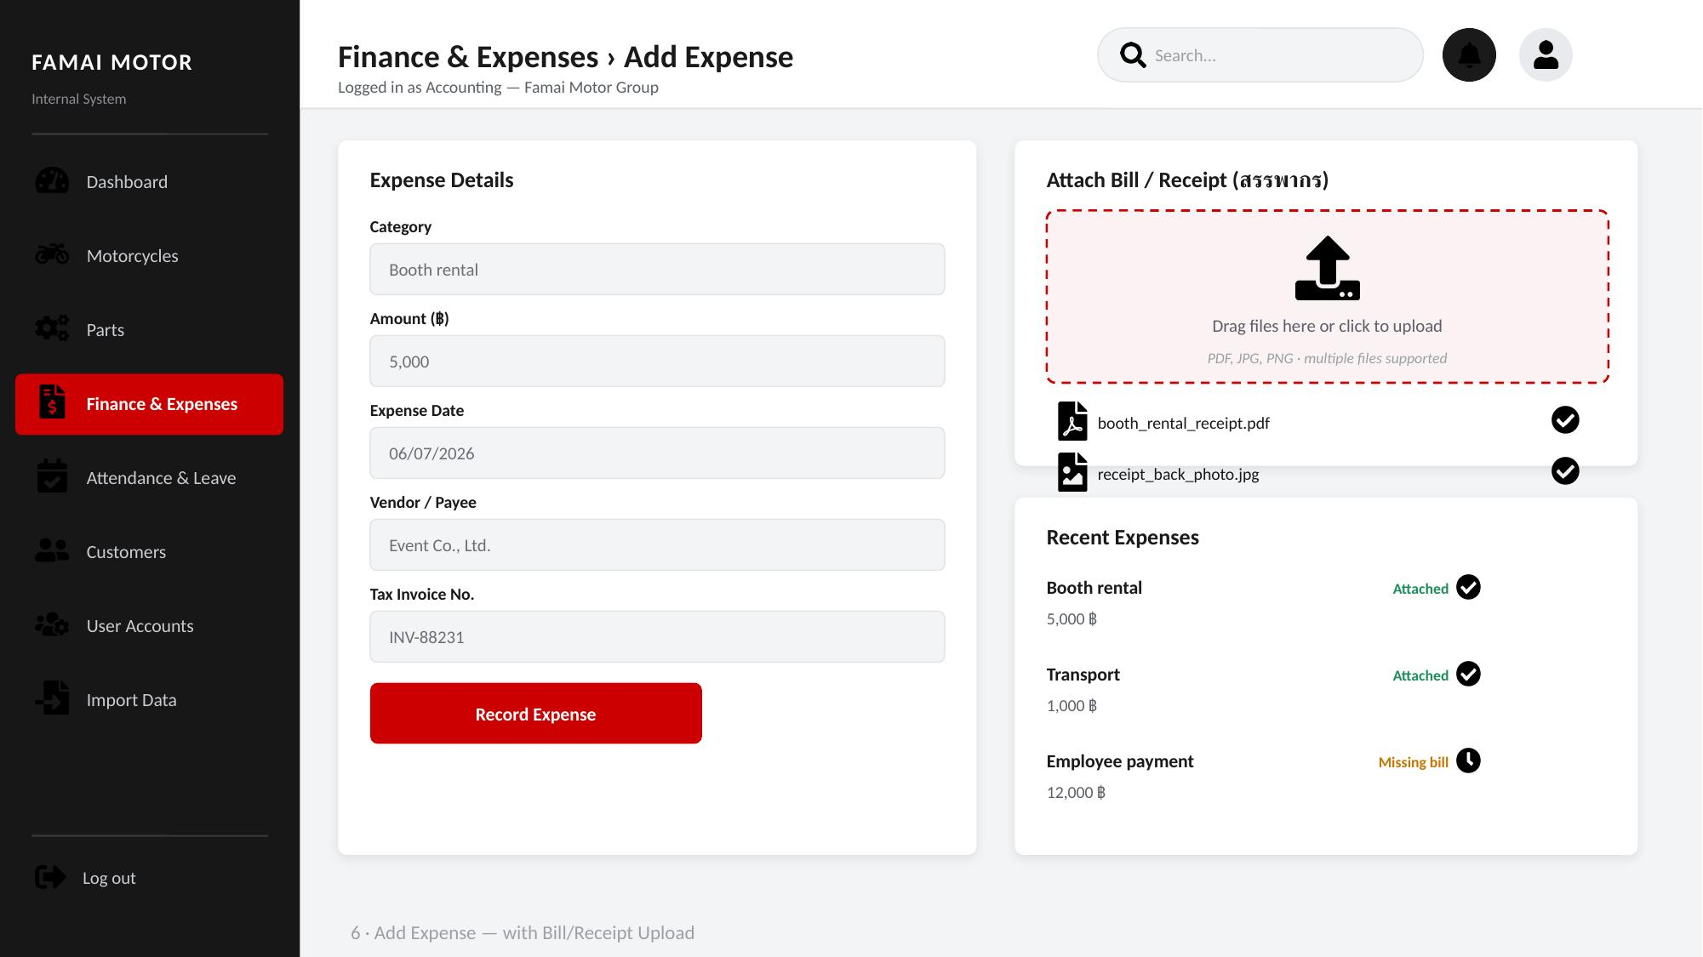
Website Draft • 6/10

Slide 24
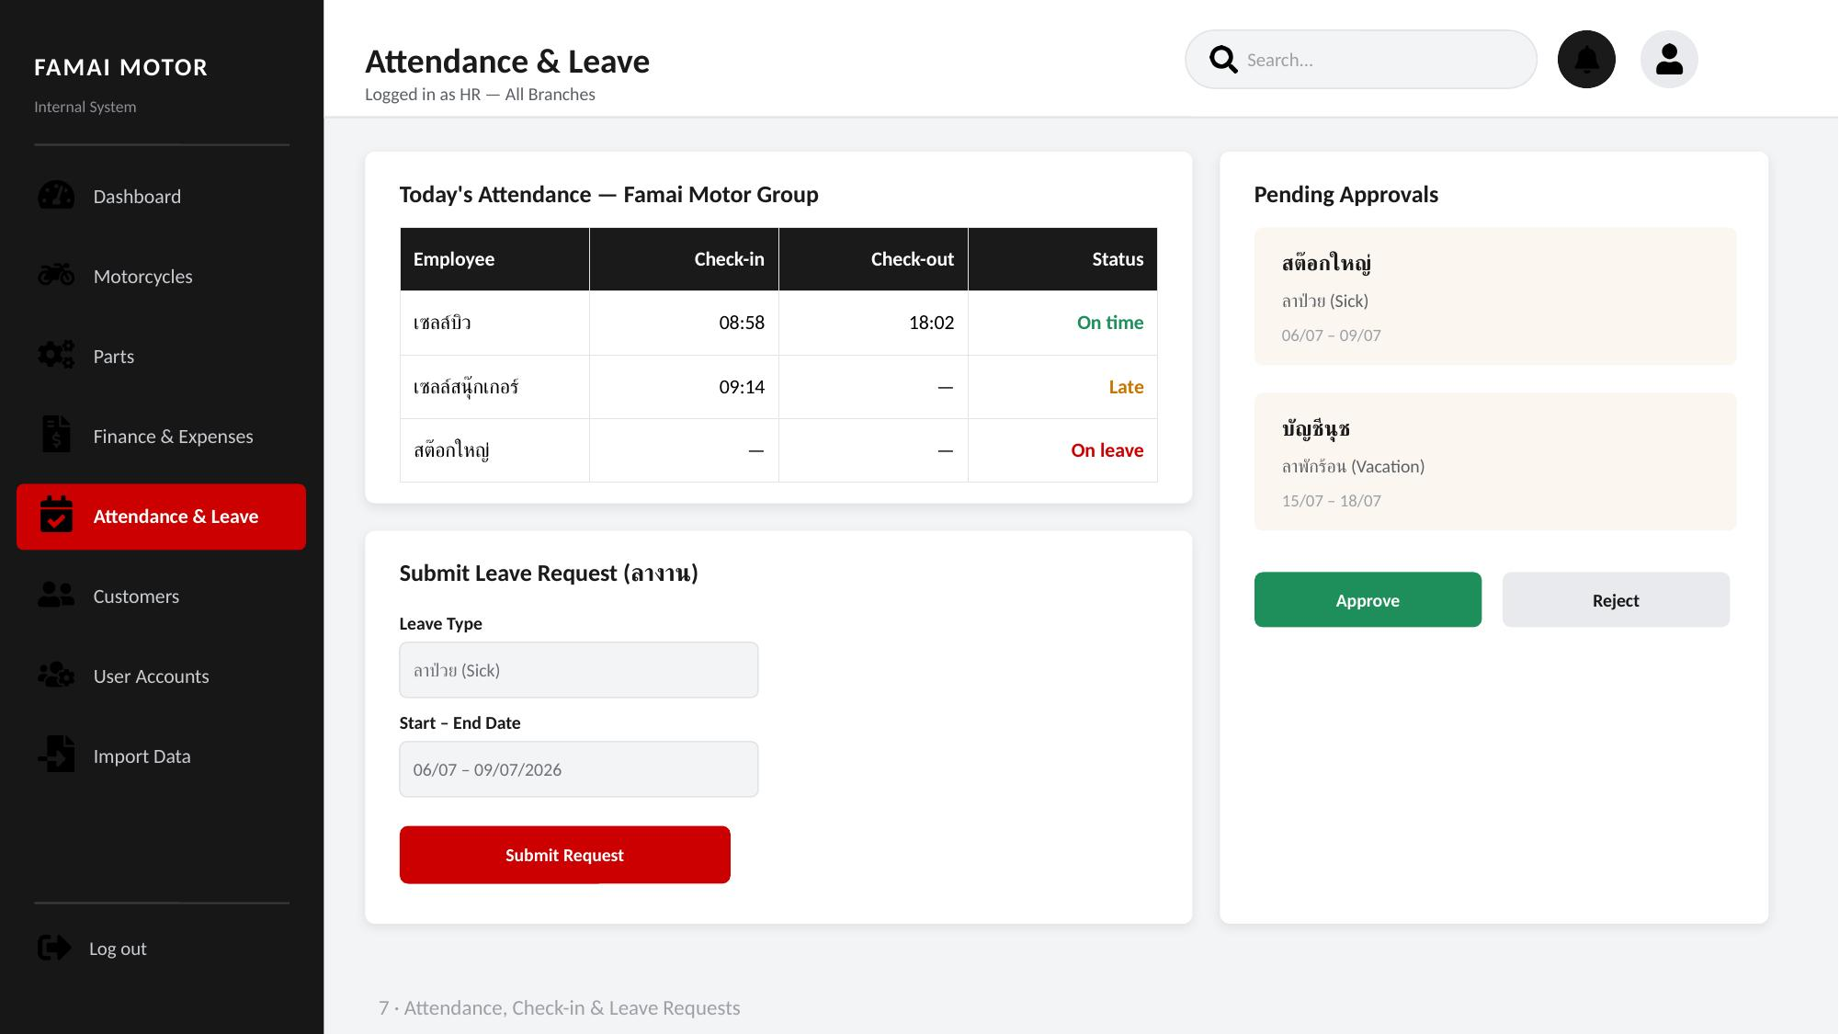
Website Draft • 7/10

Slide 25
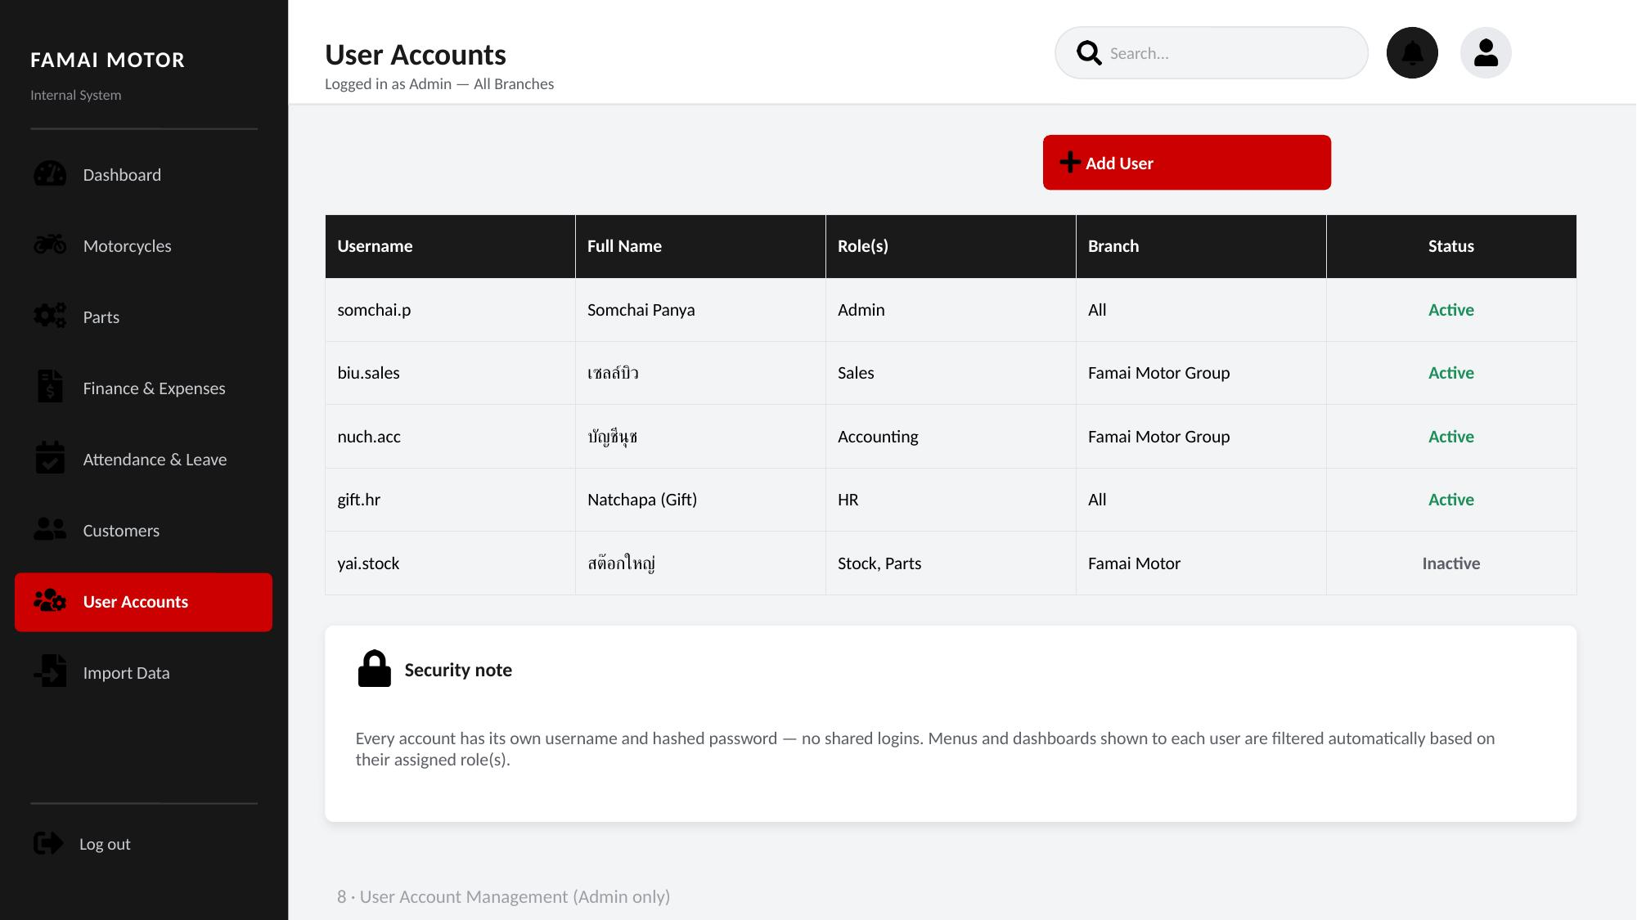
Website Draft • 8/10

Slide 26
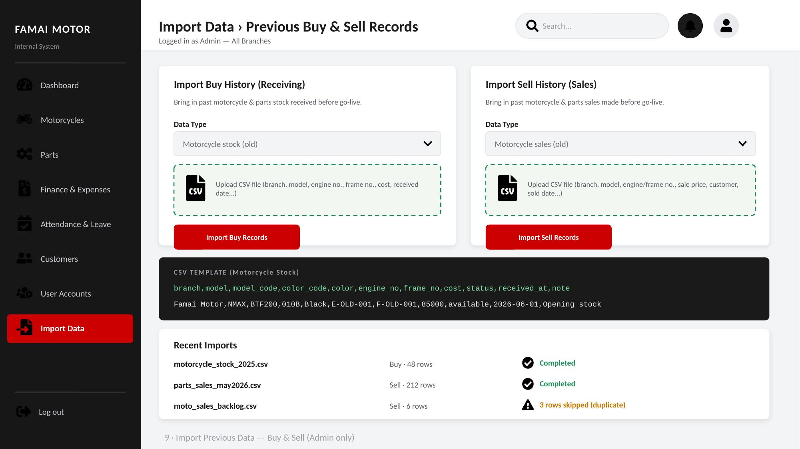
Website Draft • 9/10

Slide 27
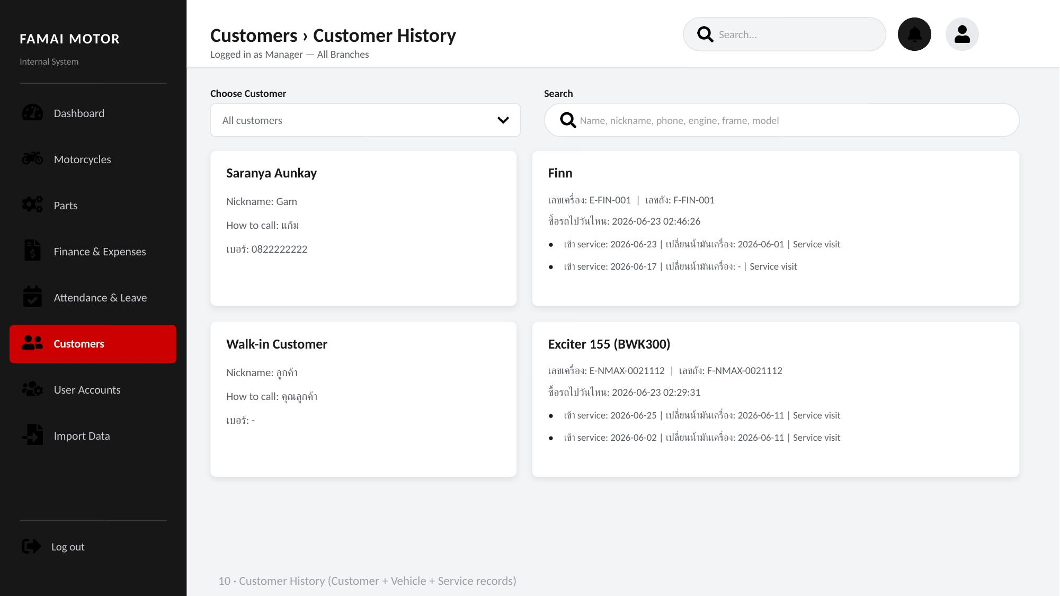
Website Draft • 10/10

Slide 28
4. Dashboard Recommendations
ข้อเสนอแนะสำหรับหน้า Dashboard

Slide 29
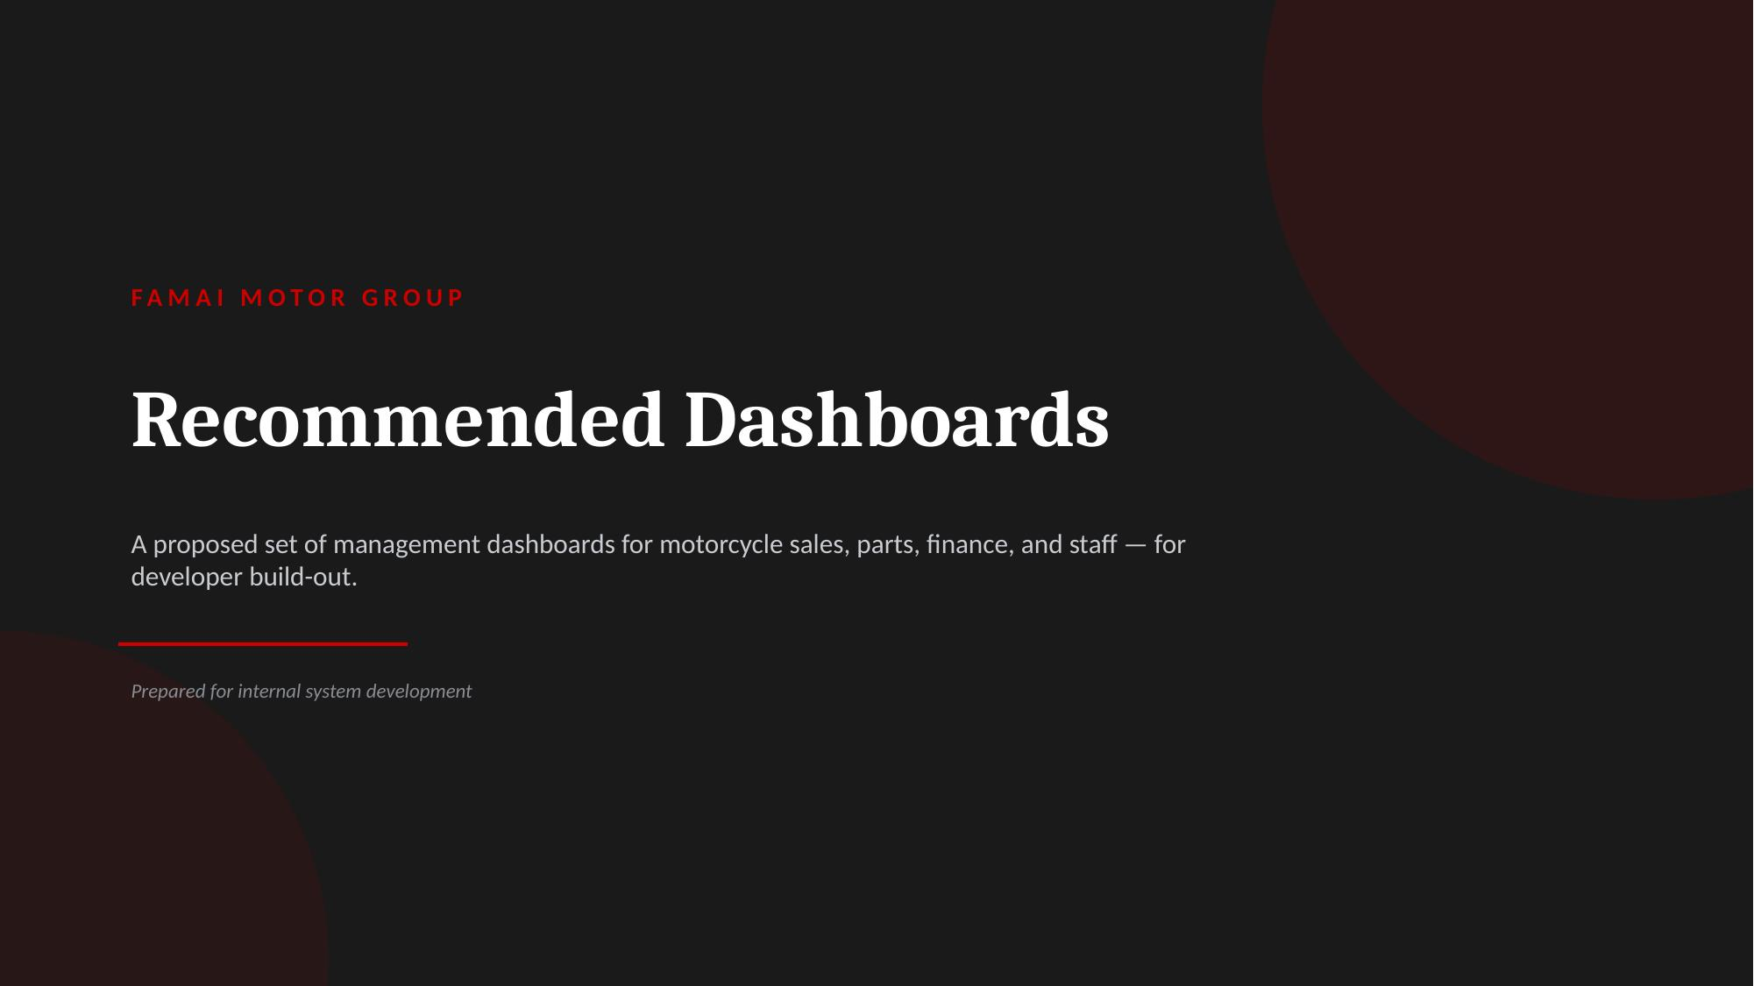
Dashboard Recommendations • 1/9

Slide 30
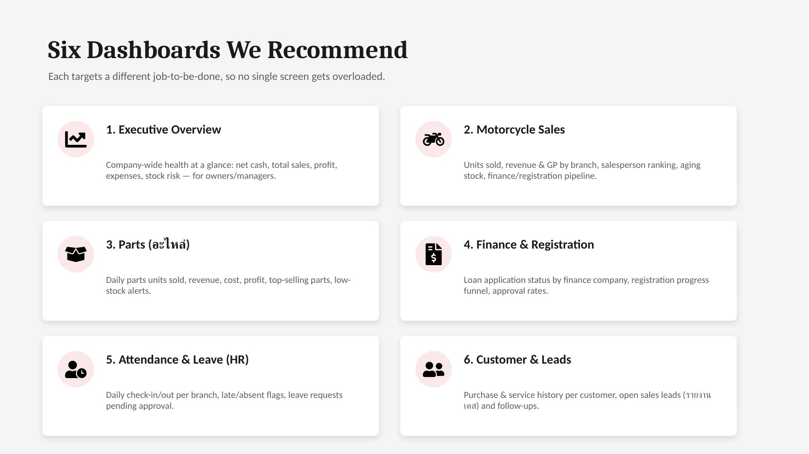
Dashboard Recommendations • 2/9

Slide 31
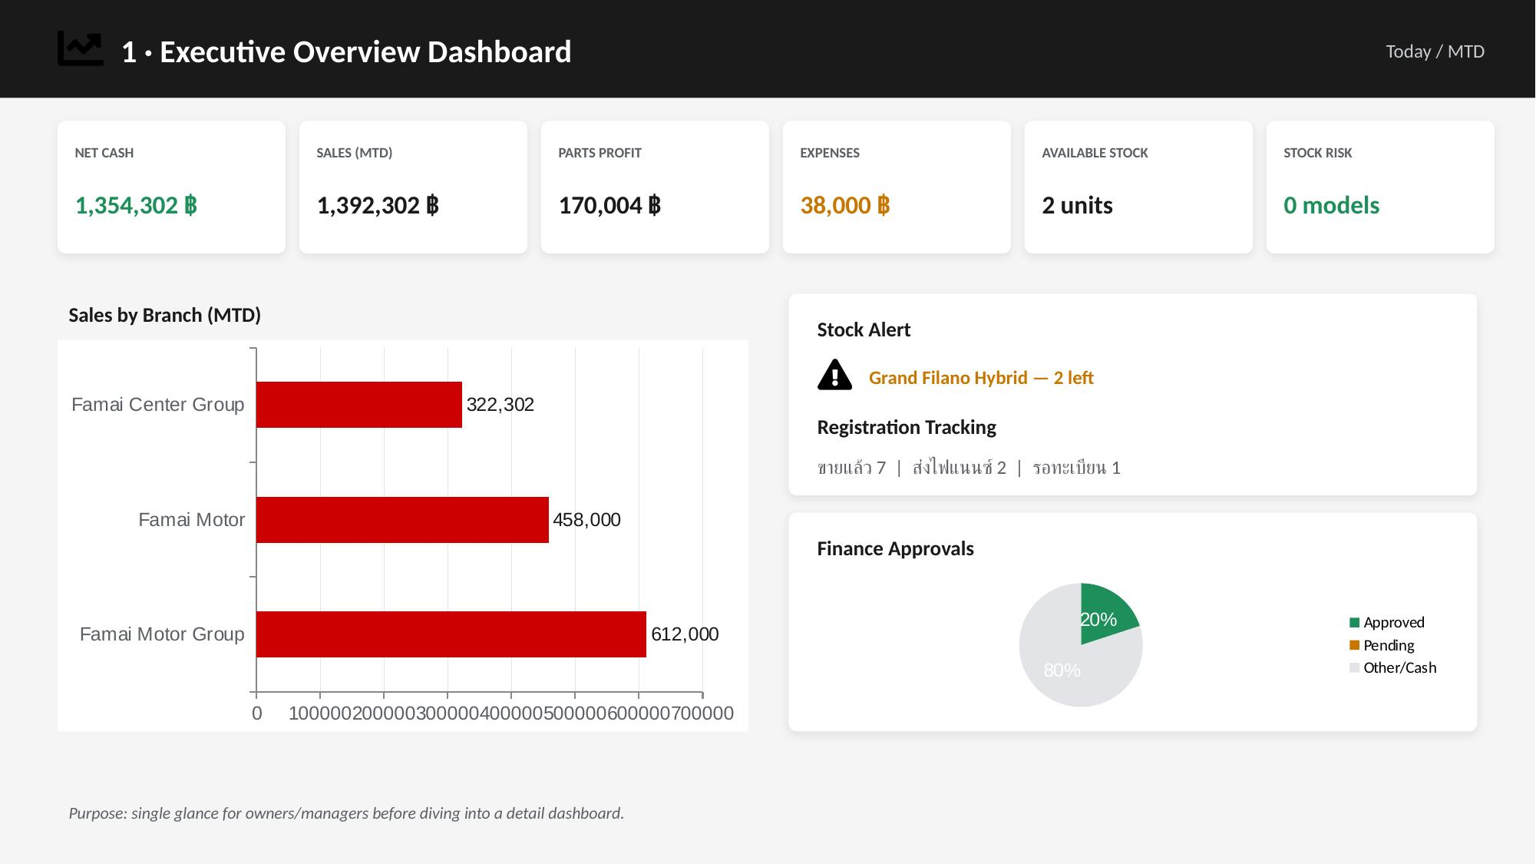
Dashboard Recommendations • 3/9

Slide 32
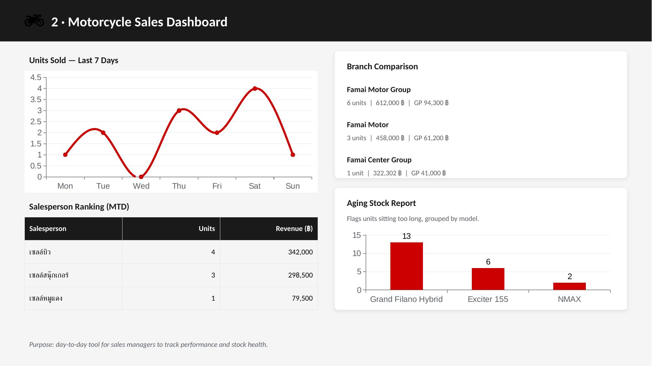
Dashboard Recommendations • 4/9

Slide 33
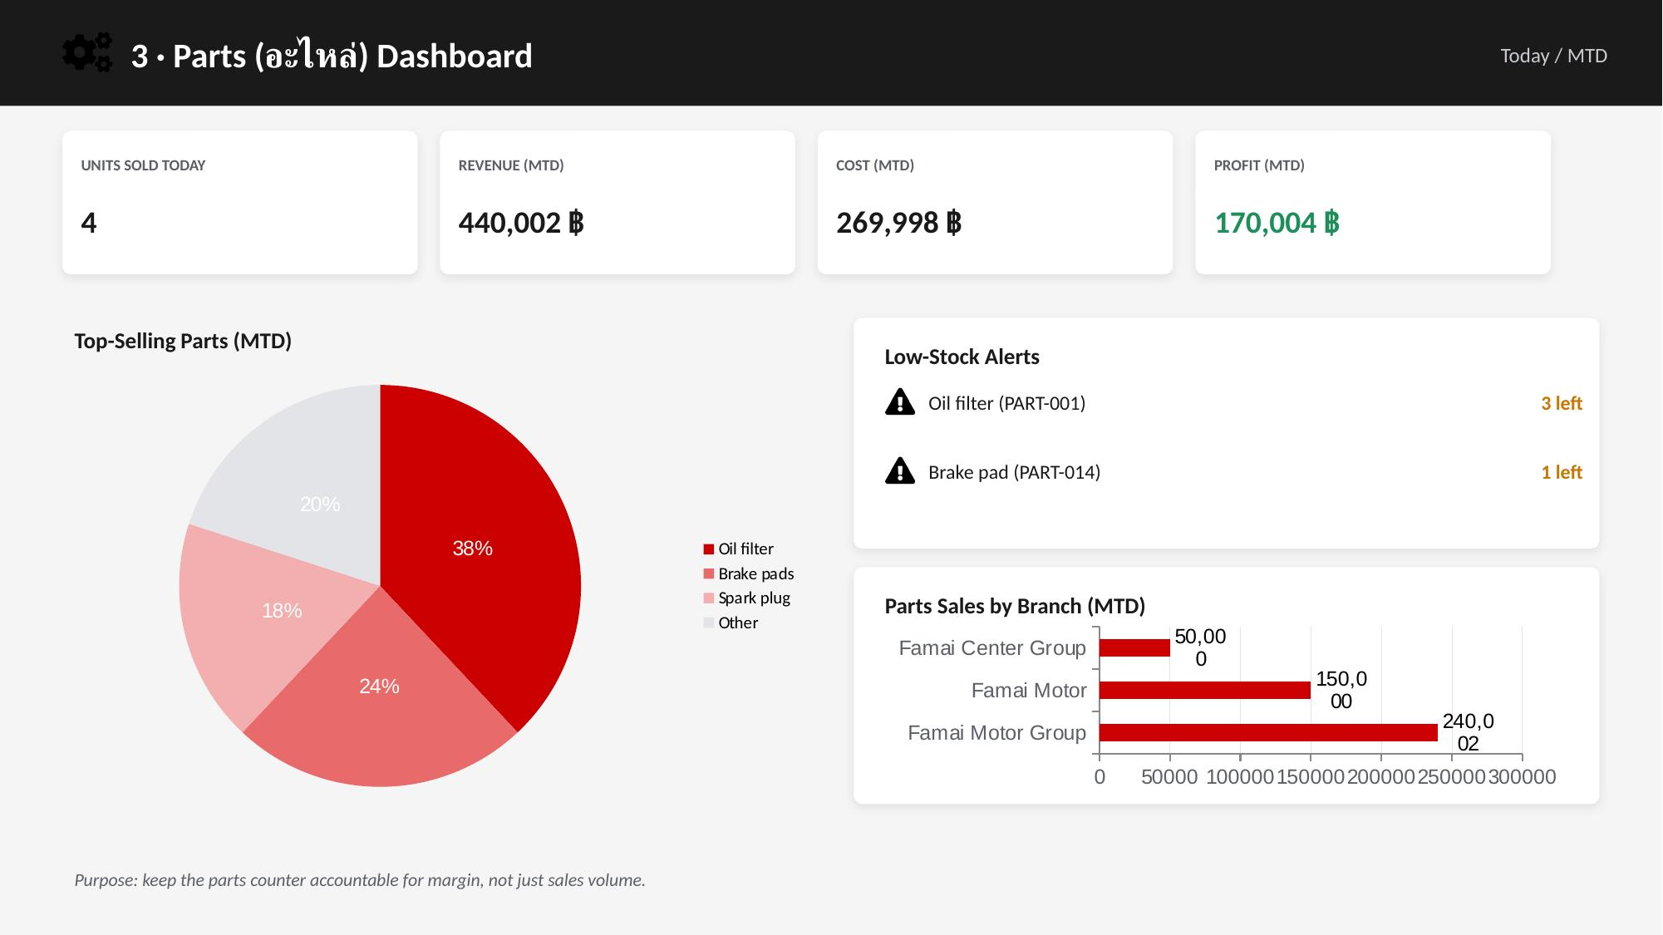
Dashboard Recommendations • 5/9

Slide 34
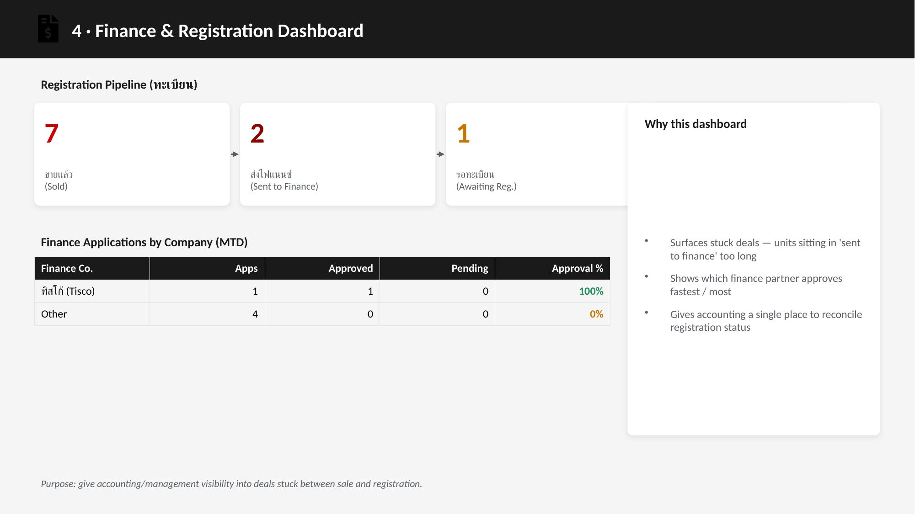
Dashboard Recommendations • 6/9

Slide 35
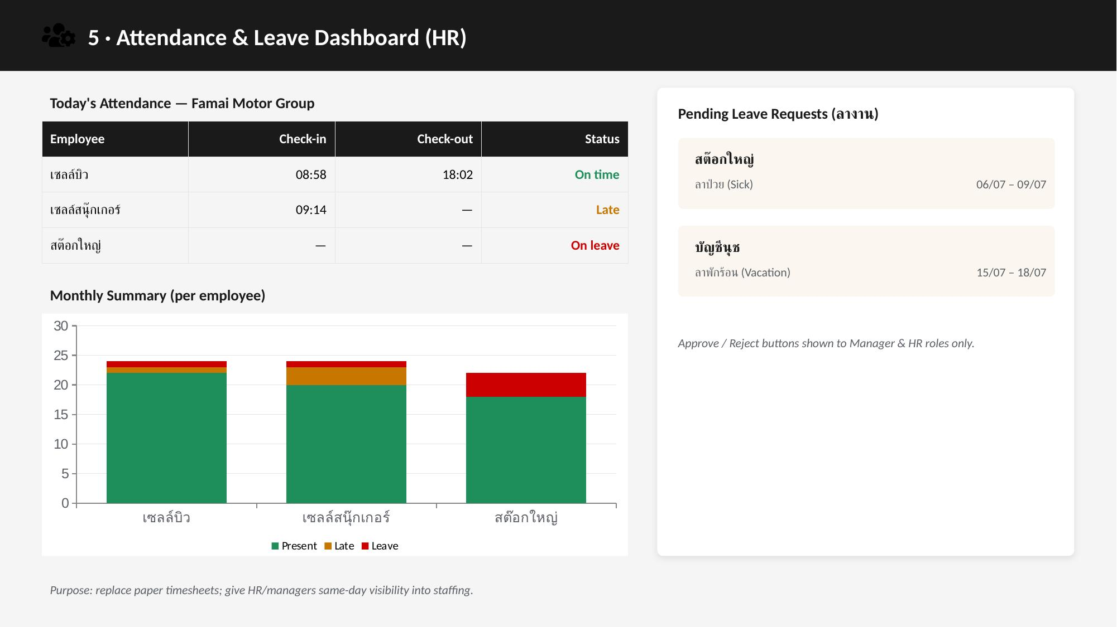
Dashboard Recommendations • 7/9

Slide 36
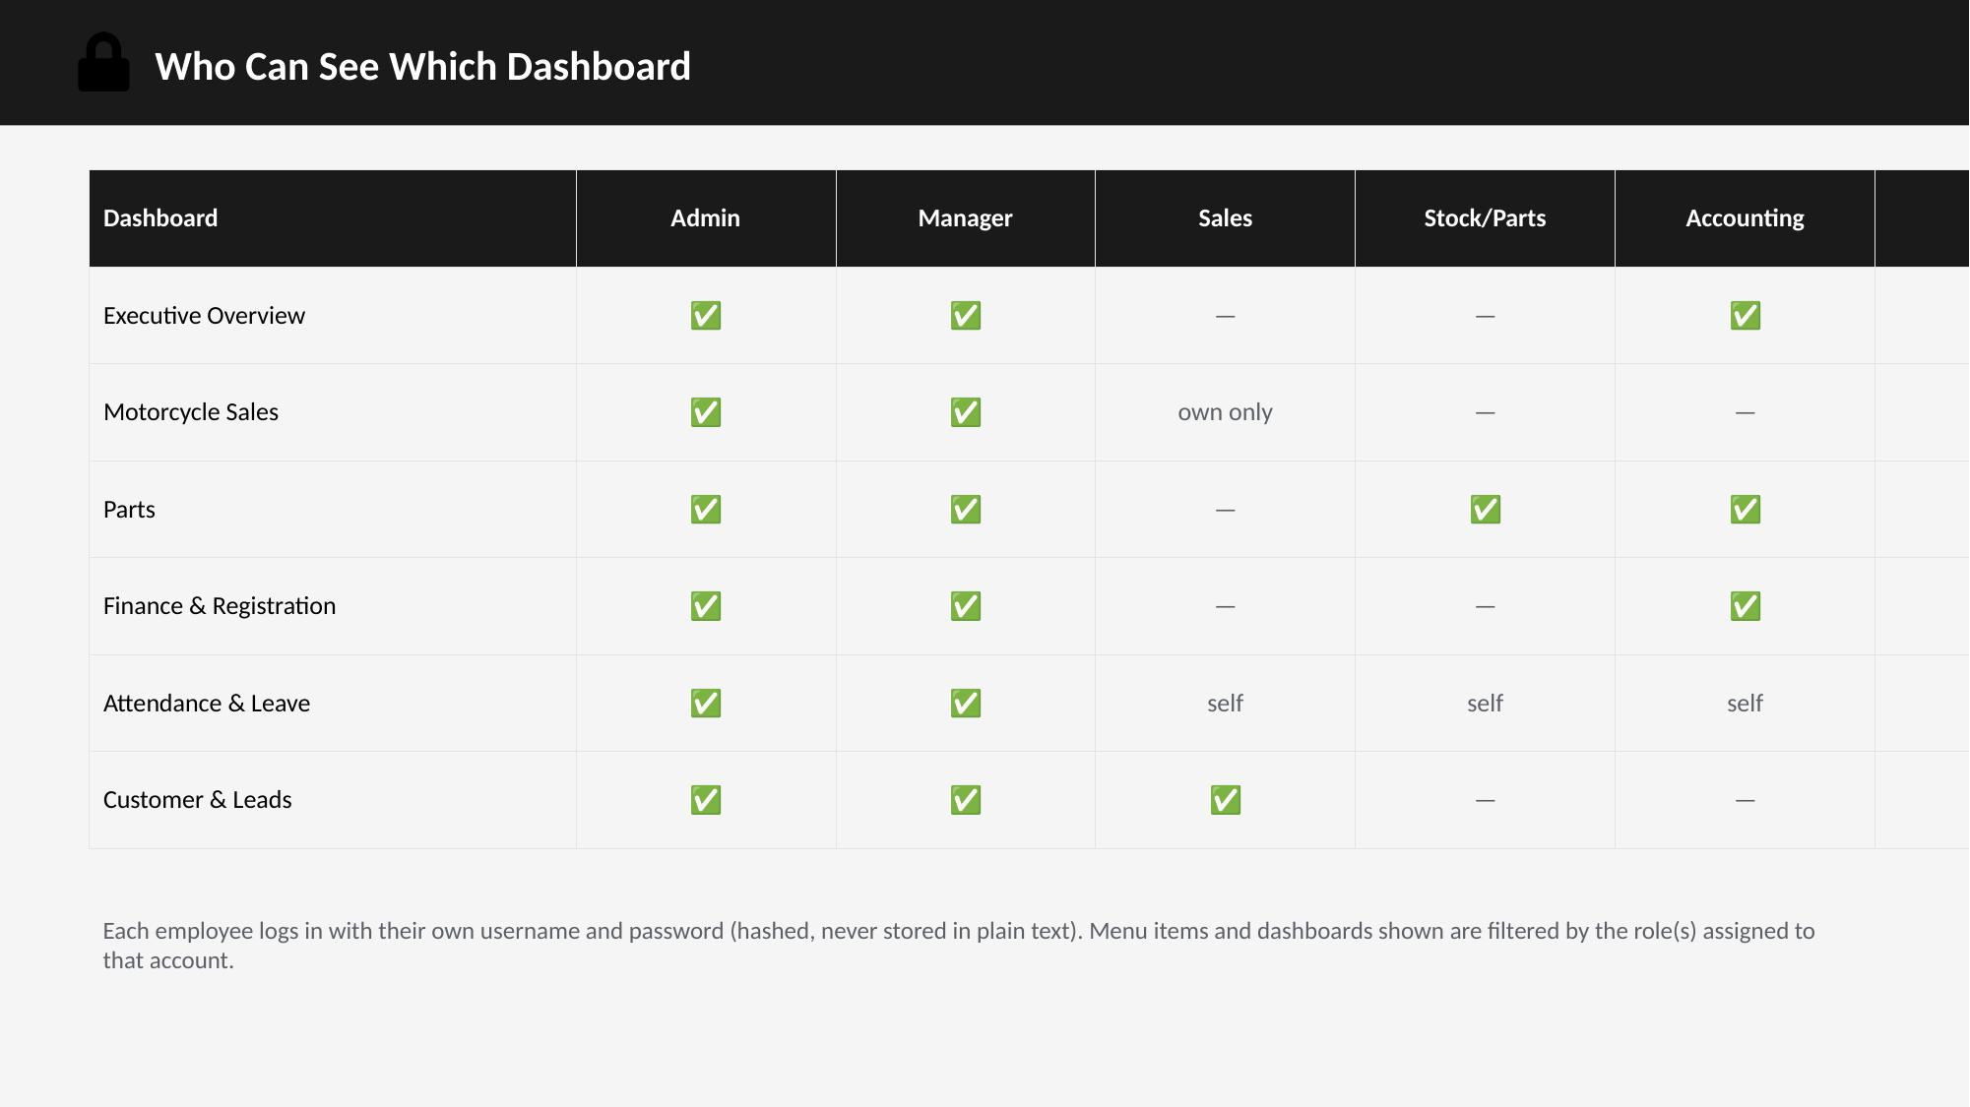
Dashboard Recommendations • 8/9

Slide 37
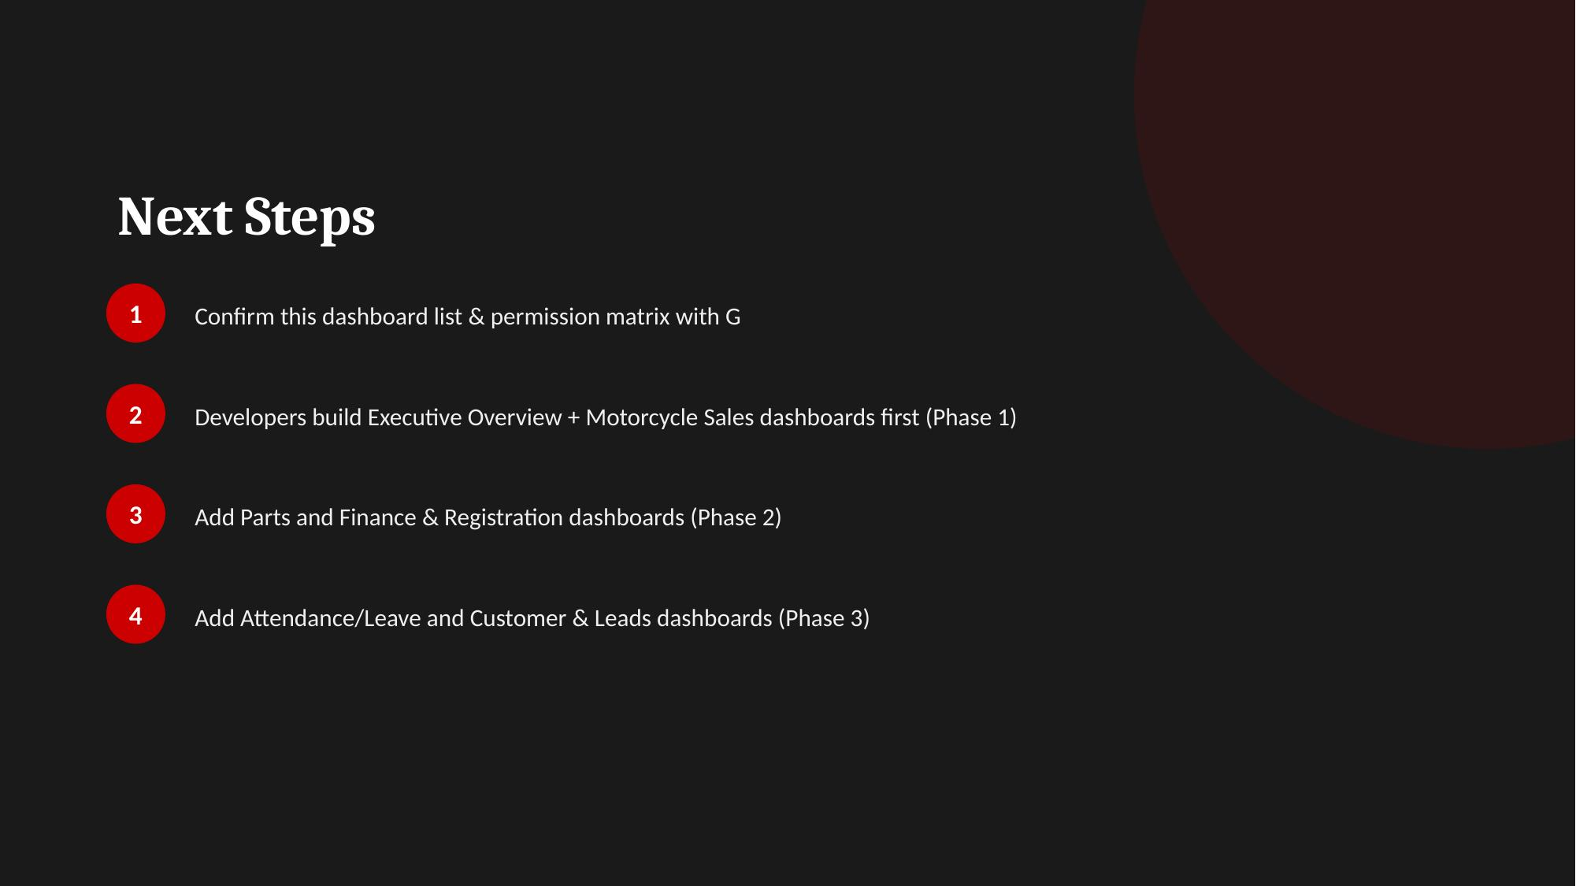
Dashboard Recommendations • 9/9

Slide 38
